Slide 1
ИСПОЛЬЗОВАНИЕ МЕТОДА ПРОЕКТОВ НА УРОКАХ ЧТЕНИЯ И ПИСЬМА В КООРЕКЦИОННОЙ ШКОЛЕ 2012-2013 уч.г.
МКОУ «Богородская школа №8»»

Slide 2
ПОНЯТИЕ «МЕТОДА ПРОЕКТОВ»
Проект (от латинского projectus – выдвинутый вперед) – это разработка замысла, идеи, детального плана того или иного практического продукта.
Проект
Проблема
Проектирование (планирование)
Поиск информации
Продукт
Презентация
Метод проектов – совокупность приемов, операций овладения определенной областью практического или теоретического знания в той или иной деятельности.

Slide 3
Этапы проектирования:
I этап: подготовительный (этап мотивации, целеполагания, планирования, принятия решений)
II этап: основной (этап выполнения проекта)
III этап: заключительный (этап защиты, проверки и оценки результатов)

Slide 4
Использование проектной методики на уроках чтения и письма в коррекционной школе
Проект по чтению и развитию речи «Мир вокруг нас»;
Проект по письму и развитию речи «Правила русского языка»;
Проект по чтению и развитию речи «Расскажем нашим детям о войне»

Slide 5
Паспорт проекта «Мир вокруг нас»
Тема проекта: «Произведения отечественной литературы о животных, природе»
Цель проекта: Знакомство с произведениями отечественной литературы о природе, животных через проектную деятельность.
Задачи:
образовательные – расширение и углубление знаний о произведениях отечественной литературы о природе, животных;
развивающие – развитие мыслительной деятельности, творческих способностей, коммуникативных навыков, наблюдательности, любознательности;
воспитательные – воспитание бережного отношения к природе, осознание значимости природы в жизни человека; воспитание таких качеств личности, как самостоятельность, целеустремленность, ответственность, инициативность, настойчивость.
Сроки реализации проекта: краткосрочный.
Участники проекта: учащиеся 7 класса Г, учитель чтения и письма.
Место реализации: МКС(К)ОУ «Богородская школа 8 вида».
Планируемый результат:
Развитие самообразовательной активности учащихся, их коммуникативных и личностных качеств. Воспитание любви к природе, животным через обзорное ознакомление с произведениями отечественной литературы.
Форма презентации: защита проекта перед учащимися класса, выставка книг.
Виды продукта: «книжки-малышки» о животных

Slide 6
Содержание проекта «Мир вокруг нас»
Этапы | Содержание деятельности | Практическая часть
1 этап – подготовительный | Постановка проблемной ситуации. Поиск путей решения проблемы. Знакомство с понятием «проект». Формулировка темы проекта Составление плана проектной деятельности. | Беседа. Составление плана работы.

Slide 7
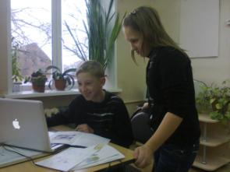
Этапы | Содержание деятельности | Практическая часть
2 этап – основной | Знакомство с авторами произведений отечественной литературы о животных, природе: Заочная экскурсия по лесу, парку, заповеднику; Мини-сочинения о значении животных в жизни человека и природы; Исследование представленных произведений с целью определения темы; Выбор наиболее понравившегося произведения для создания проекта; Создание книг о животных, природе; | Просмотр видио-фрагментов; Обсуждение увиденного, сравнение растительного и животного мира в различных местностях; Написание и защита мини-сочинений; Просмотр электронной презентации об отечественных писателях, основной темой творчества которых являются животные, природа; Чтение и анализ наиболее понравившегося произведения (индивидуальная работа) Создание книг о животных

Slide 8
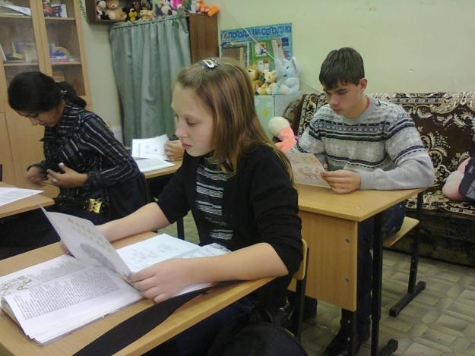
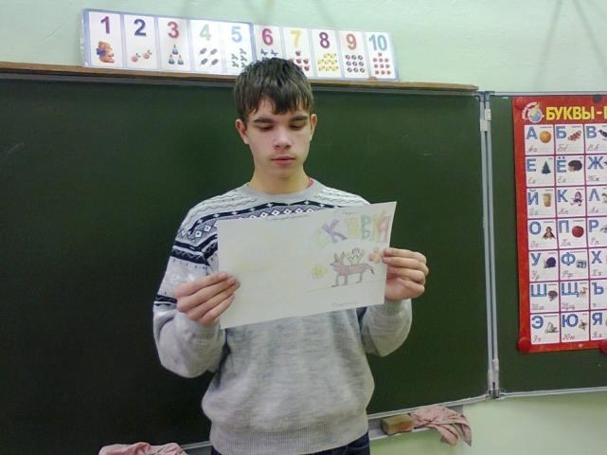
Этапы | Содержание деятельности | Практическая часть
3 этап - заключительный | Защита продуктов творческой работы. Создание книжной выставки, альбома «Природа вокруг нас» Подведение итогов. | Создание выставки, альбома «Мир вокруг нас» Творческий отчет.

Slide 9
Выставка книг

Slide 10
Паспорт проекта «Правила русского языка»
Тема проекта: «Рабочая тетрадь по основным правилам русского языка»
Цель проекта: Создание рабочей тетради для применения на уроках письма и развития речи с целью облегчения написания слов по изучаемым орфограммам, осуществления разборов слов и предложений.
Задачи:
образовательные – систематизация основных правил русского языка;
развивающие – развитие мыслительной деятельности, умений применять основные правила на практике, наблюдательности, любознательности;
воспитательные – воспитание таких качеств личности, как самостоятельность, инициативность, настойчивость.
Сроки реализации проекта: 2012-2013уч.г.
Участники проекта: учащиеся 8 класса, учитель чтения и письма.
Место реализации: МКС(К)ОУ «Богородская школа 8 вида».
Планируемый результат: Развитие умений учащихся формулировать правила и применять их на практике, навыков самоконтроля,
Форма презентации: защита рабочих тетрадей по русскому языку.
Виды продукта: рабочие тетради

Slide 11
Содержание проекта «Правила русского языка»
Этапы | Содержание деятельности | Практическая часть
1 этап – подготовительный | Постановка проблемной ситуации. Поиск путей решения проблемы. Знакомство с понятием «проект». Формулировка темы проекта Составление плана проектной деятельности. | Беседа. Составление плана работы.

Slide 12
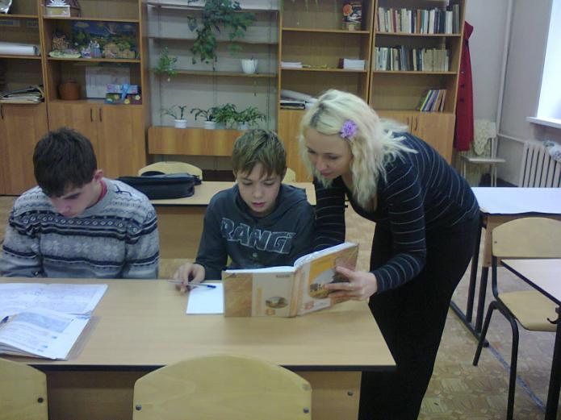
Этапы | Содержание деятельности | Практическая часть
2 этап – основной | Совместное обсуждение правил, схем, таблиц, которые помогут в дальнейшей работе по предмету, какие материалы могут быть использованы, какая существует справочная литература. Обсуждается и вид пособия. | По мере изучения материала составляется опорная таблица, схема, опорный конспект, алгоритм по правилам русского языка, Комплектование рабочих тетрадей наглядным материалом Использование материала рабочих тетрадей на практике

Slide 13
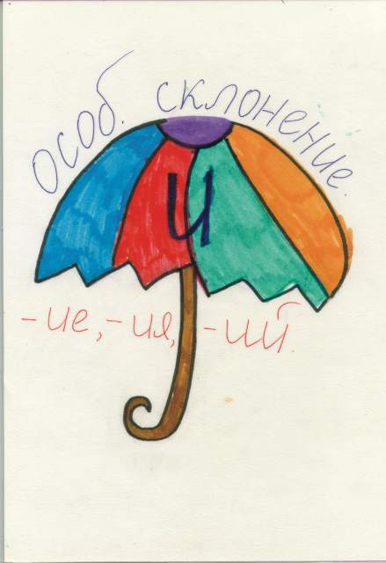
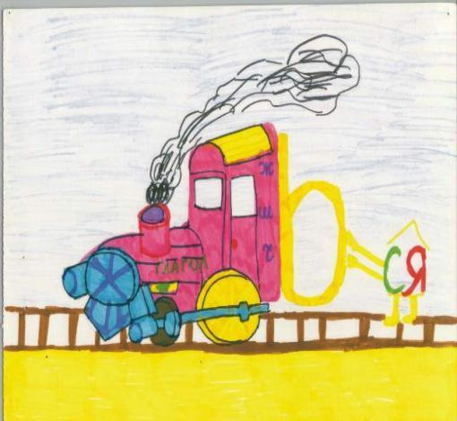
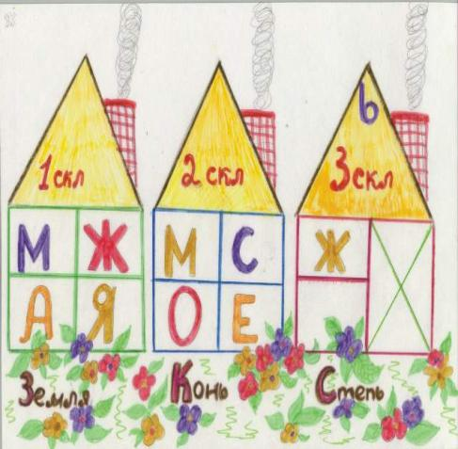
Этапы | Содержание деятельности | Практическая часть
3 этап - заключительный | Оформление рабочих тетрадей Защита продуктов творческой работы. Подведение итогов. | Ученики подбирают цветовую гамму для оформления рабочей тетради, выбирает форму предъявления (рукописная или набранная на компьютере), привлекает необходимый справочный и дидактический материал. Творческий отчет.

Slide 14
Паспорт проекта «РАССКАЖЕМ НАШИМ ДЕТЯМ О ВОЙНЕ»
Тема проекта: «Стихи о ВОВ»
Цель проекта: Знакомство с произведениями о ВОВ.
Задачи:
образовательные – расширение и углубление знаний о времени ВОВ
развивающие – развитие мыслительной деятельности, творческих способностей, коммуникативных навыков, наблюдательности, любознательности;
воспитательные – воспитание таких качеств личности, как патриотизм, любовь и бережное отношение к родине; самостоятельность, целеустремленность, ответственность, инициативность, настойчивость.
Сроки реализации проекта: краткосрочный.
Участники проекта: учащиеся 7 класса Г, учитель чтения и письма.
Место реализации: МКС(К)ОУ «Богородская школа 8 вида».
Планируемый результат:
Развитие самообразовательной активности учащихся, их коммуникативных и личностных качеств. Воспитание любви к родине, патриотизма
Форма презентации: создание и просмотр фильма
Виды продукта: фильм со звуковыми файлами

Slide 15
Содержание проекта «РАССКАЖЕМ НАШИМ ДЕТЯМ О ВОЙНЕ»
Этапы | Содержание деятельности | Практическая часть
1 этап – подготовительный | Постановка проблемной ситуации. Поиск путей решения проблемы. Знакомство с понятием «проект». Формулировка темы проекта Составление плана проектной деятельности. | Беседа. Составление плана работы.

Slide 16
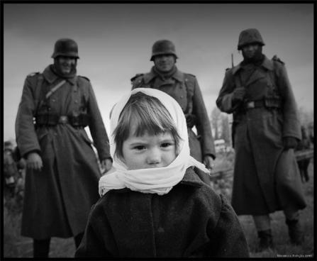
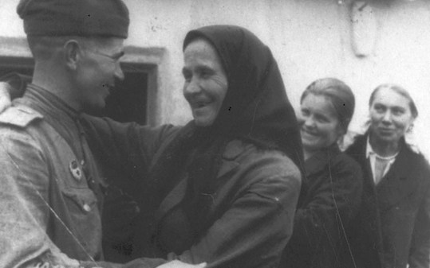
Этапы | Содержание деятельности | Практическая часть
2 этап – основной | Знакомство с произведениями о ВОВ: Просмотр и обсуждение фильма «Детство, опаленное войной» Подбор иллюстраций к проекту; Исследование представленных произведений с целью определения темы; Выбор наиболее понравившегося произведения для создания проекта; Конкурс чтецов стихов о ВОВ; Создание фильма | Просмотр видио-фрагментов; Обсуждение увиденного, рассуждение, работа творческих групп Выразительное чтение стихов, самоанализ, подведение итогов конкурса, совместное определение победителей; Запись звуковых файлов; Монтаж фильма
3 этап - заключительный | Презентация проекта | Творческий отчет

Slide 17
Ожидаемые результаты использования проектной методики в коррекционной школе:
получение учащимися опыта в приобретении и использовании необходимых знаний и умений в различных ситуациях;
приобретение коммуникативных навыков и умений (работа в группах, исполнение разных ролей, навыки общения);
духовно-эмоциональное обогащение личности (осознание нравственных ценностей, развитие интеллектуальных, волевых, физических сил).

